Slide 1

EcoMind
Персонализированный тренер по вопросам устойчивого развития с ИИ

Slide 2
Целевая аудитория
Пол: женский
Возраст: 18-24
Место проживания: Центральная часть, городская зона(65,52%)

Slide 3
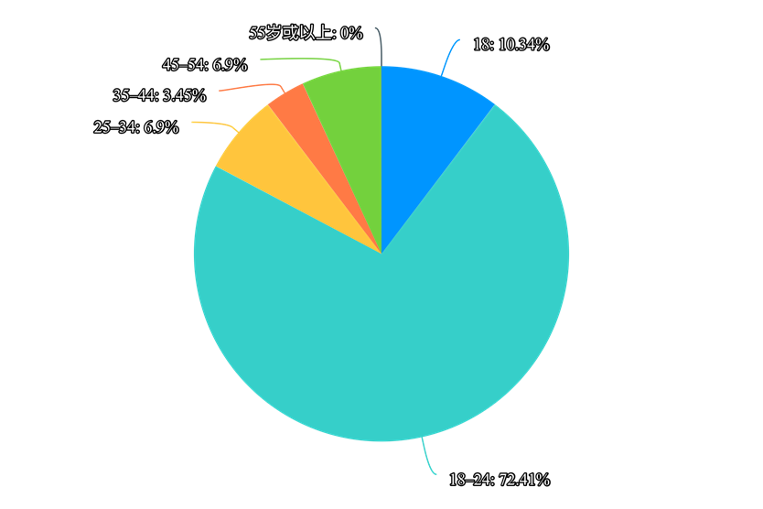
Возраст опрошенных (您的年龄是多少 )
Размер выборки 209 человек

Slide 4
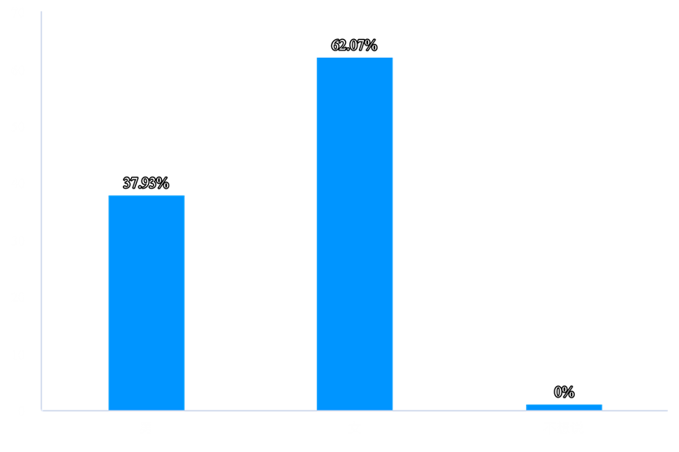
Какого вы пола? 您的性别是什么?
Размер выборки 209 человек

Slide 5
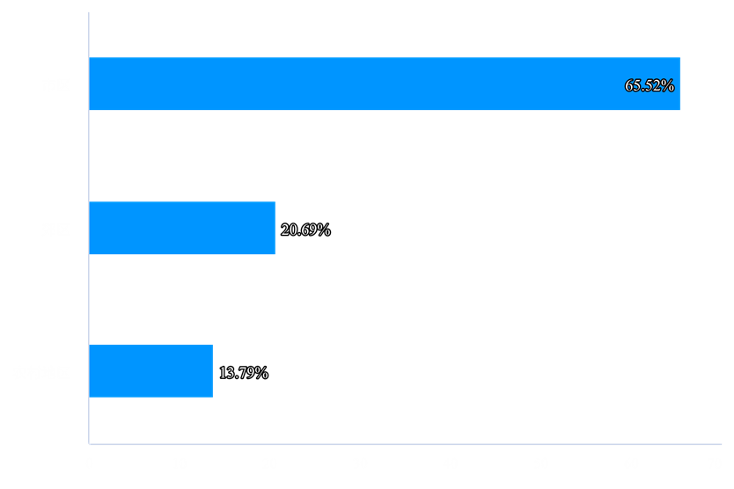
Место проживания (Где ты живешь? )您住在哪里?
Размер выборки 209 человек
Городская зона
Пригород
Сельская местность

Slide 6
Проблема
Современные пользователи, стремящиеся к устойчивому образу жизни, сталкиваются с тремя ключевыми барьерами:
Шаблонные советы — приложения предлагают общие рекомендации («экономьте воду»), которые не учитывают их привычки, бюджет или географию.

Slide 7
Проблема
Информационный хаос — люди теряются в противоречивых данных и не понимают, какие действия действительно влияют на экологию.
Нулевая мотивация — без визуализации прогресса («сколько CO₂ я сэкономил?») и системы поощрений энтузиазм быстро гаснет.

Slide 8
Решение
Мобильное приложение EcoMind - это комплексное решение для развития в сфере экологии, помощник с использованием искусственного интеллекта для обучения пользователей на основе их персональных данных.

Slide 9

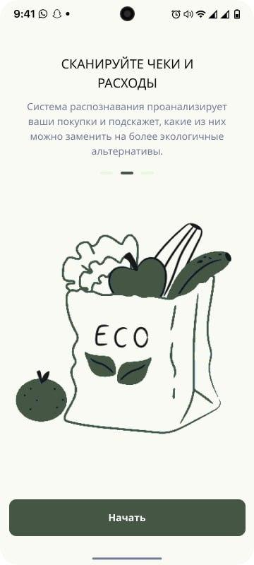
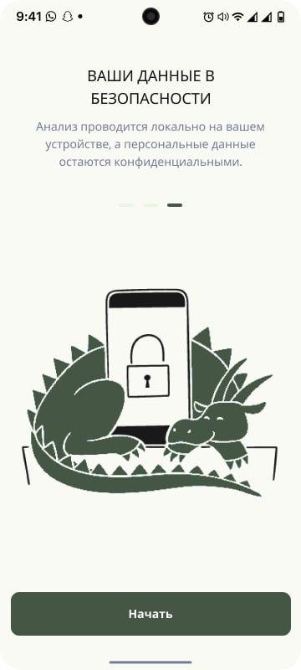
Решение

Slide 10
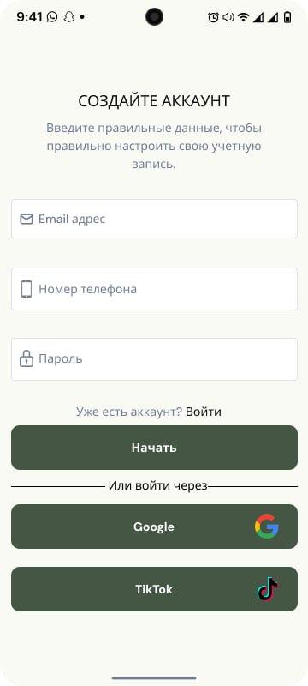
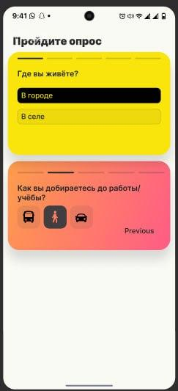
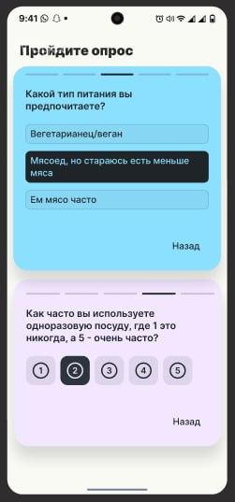
Решение

Slide 11
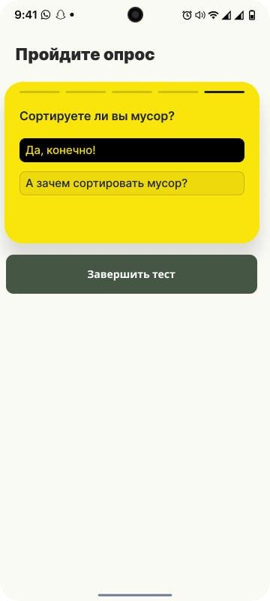

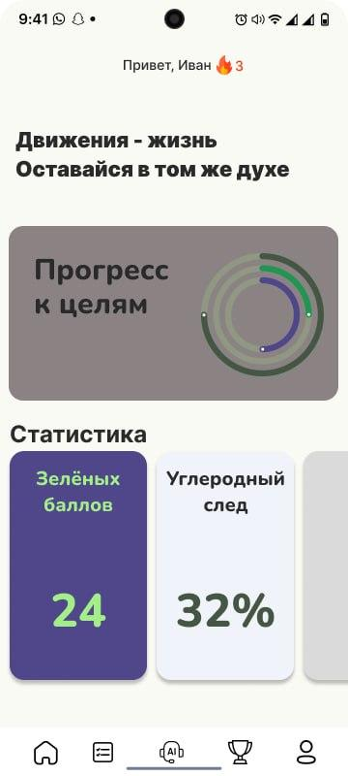
Решение

Slide 12
Размер рынка
01
02
03
0
0
ESG-тренды
Персонализация обучения
Рост экологической осведомленности
Компании все чаще внедряют программы обучения сотрудников принципам экологической ответственности
Увеличение числа людей, обеспокоенных изменением климата, загрязнением окружающей среды и тд
Пользователи ожидают адаптивных решений, учитывающих их уровень знаний и интересы.

Slide 13
Размер рынка
04
05
06
0
0
Геймификация
Мобильные приложения
Государственная поддержка
Приложение EcoMind полностью построено в формате игры, где пользователи изучают экологию, выполняя увлекательные задания
Увеличение времени, проводимого пользователями в мобильных приложениях, делает этот формат особенно привлекательным
Многие страны запускают программы по экологическому образованию, что открывает возможности для сотрудничества с правительствами и школами

Slide 14
Основные характеристики(фичи)
Персональные планы по устойчивому развитию(при помощи опросника).
Фидбек в режиме реального времени и Идеи(интеграция с IoT )
Геймификация & Награды (очки, скидки).
Челленджи сообщества (групповые задачи и лидерборды).
Обучение с помощью ИИ(чатбот и советы).
Carbon Footprint Tracker (с предиктами).

Slide 15
Модель для заработка
Бизнес-модель: Freemium — это бизнес-модель, при которой базовая версия продукта предоставляется бесплатно, а дополнительные функции или контент доступны за плату. Для EcoMind такая модель позволит привлечь аудиторию, предложить пользователям возможность оценить приложение и монетизировать его.

Slide 16
Реализация
1
3
Персонализированные планы, carbon tracking, геймификация.
Localized versions, corporate licensing, CSR collaborations.
2
Интеграция IoT , ИИ чатбот, community challenges, and partnerships.

Slide 17
Технологии и Команда
Product Manager
AI/ML Engineers
Тимофей
Олег
UX/UI Designer
Neptune
Артем
Вадим
Mobile Developers
Backend Developers
Игорь, Ярослав
Игорь

Slide 18
Стратегия запуска
Масштабирование через магазины приложений.
Beta- запуск, ориентирован на экологически ответственные сообщества (например, Reddit, группы Facebook).
Маркетинг через инфлюенсеров и партнерстве с эко-блоггерами.

Slide 19


Маркетинг и продвижение

Slide 20
Расходы:
Облачные сервисы: ~30.000 руб. (Tesla4 для обучений нейросетей и облачное хранилище), https://yandex.cloud/ru/prices
Маркетинг (таргетинг) ~300.000 руб.
RedNote:
Начальный бюджет: 75000-125,000₽
Стоимость показа: 1-2₽
Стоимость клика: 10-25₽
TikTok
Начальный бюджет: 150,000-250,000₽
Стоимость показа: 0.5-1.5₽ за показ
Стоимость клика: 15-30₽

